Slide 1
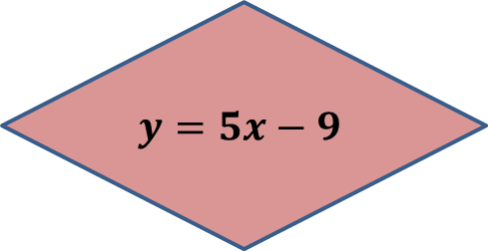
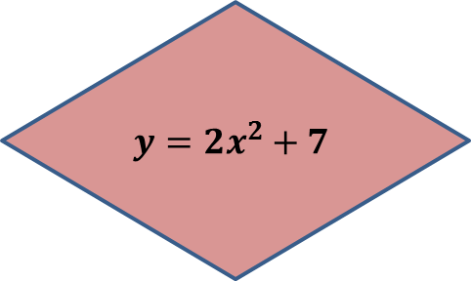
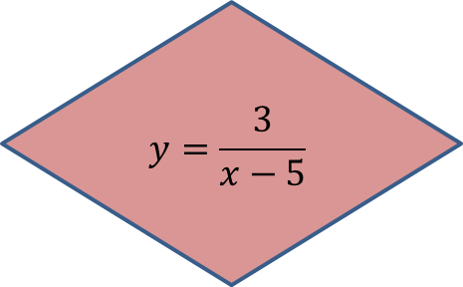
Установите соответствие
Линейная функция
Прямая
Квадратичная функция
$$y=\frac{3}{x−5}$$
$$y=2x^{2}+7$$
Обратная функция
Парабола
$$y=5x−9$$
Гипербола

Slide 2
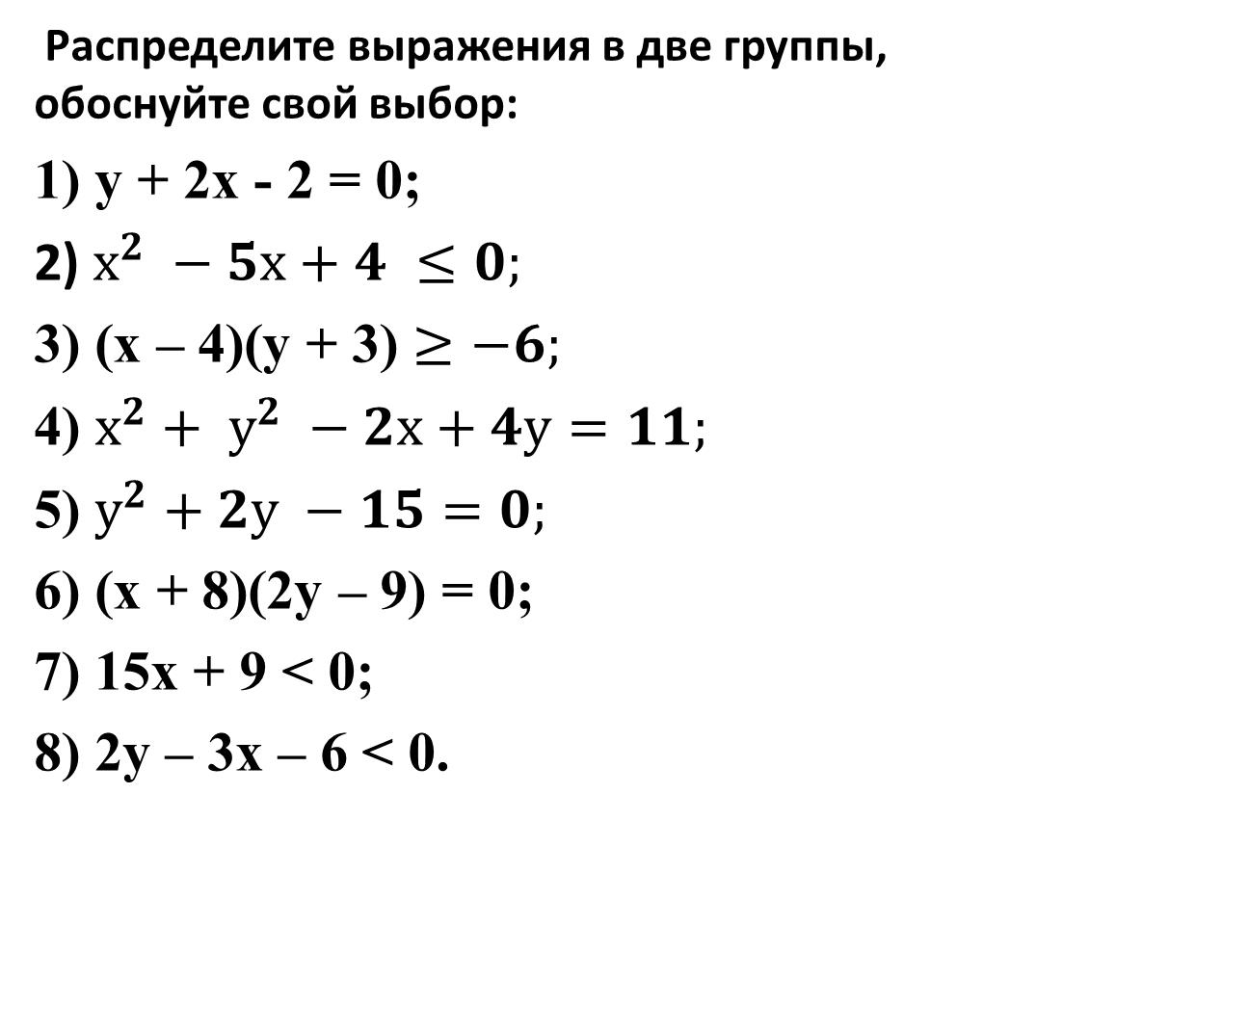
Распределите выражения в две группы,
обоснуйте свой выбор:
1) у + 2х - 2 = 0;
2) $х^{2} −5х+4 ≤0;$
3) (х – 4)(у + 3) $≥−6;$
4) $х^{2}+ у^{2} −2х+4у=11;$
5) $у^{2}+2у −15=0;$
6) (х + 8)(2у – 9) = 0;
7) 15х + 9 < 0;
8) 2у – 3х – 6 < 0.

